Slide 1
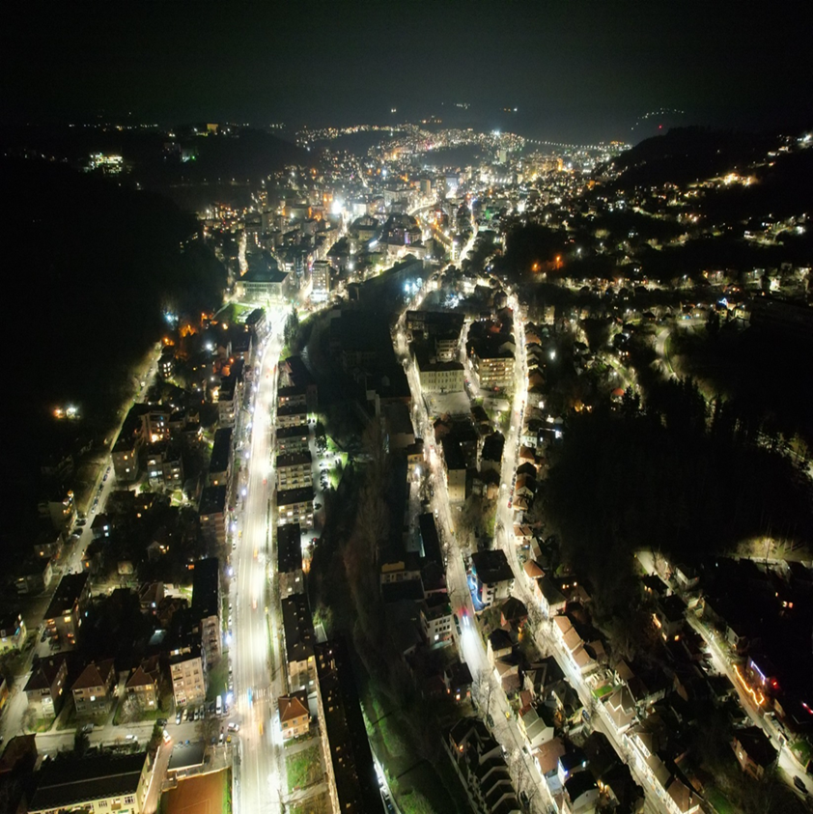
МОНИТОРИНГОВ ДОКЛАД
период 01.05.2022 – 30.04.2023
Проект „Внедряване на енергоспестяващи мерки, модернизация и ремонт на уличното осветление на град Габрово чрез договор с гарантиран резултат“

Slide 2
Изпълнение на проекта
Изпълнението на енергоефективните дейности стартира с подписване на договор 951-ИЕ-20 / 10.12.2020 г
След изготвяне на инвестиционен проект по всички части и одобрение му е издадено разрешение за строеж № 64/07.04.2021 г, което е влязло в сила на 13.04.2021 г.
Обектът е въведен в експлоатация с удостоверение № ДК-07-ГБ-17/08.06.2022 без ограничителни условия.
Строителната площадка е открита с акт 2а на 20.04.2021 г.
Договорът включва проектиране, изпълнение на енергоефективни мерки и енергиен мениджмънт и мониторинг на уличното осветление на територията на град Габрово.
Обектът е завършен и предаден на Възложителя, Община Габрово с констативен акт за установяване годността за приемане на строежа (Образец 15) на 21.04.2022 г .

Slide 3
Основни елементи на проекта
Договор с гарантиран резултат (ЕСКО ДОГОВОР) за внедряване на енергоспестяващи мерки, модернизация и ремонт на уличното осветление на град Габрово със срок на изплащане 106 месеца.
Подмяна на 6000 броя осветителни тела, от които 4800 броя са улично осветление и 1200 броя парково осветление.
Изградена е нова интелигентна система за контрол, наблюдение и управление на уличното и парковото осветление.
Съществуващата мрежа, която не е обект на Договора е в изключително лошо състояние, което е причина дори след изпълнението на обекта в общината да възникват много аварии, които изцяло са породени от мрежата.
Изграждане на система РЕТРОФИТ в архитектурни осветители символ на гр. Габрово 268 броя.
Проектът включва внедряване на енергоефективни мерки и подмяна на улични осветителни тела в гр. Габрово.
Монтирани са 274 табла с включени контролери за управление и монтирана защита на оборудването от токови удари и проблеми в мрежата.

Slide 4
Отчетени резултати за периода
01.05.2022 – 30.04.2023
Достигнатата икономия на електроенергия в размер на
1 708 444,21 kWh е по-висока с
2 774,21 kWh спрямо предварително заложената
1 705 670 kWh
Достигнатите икономии на СО2 в размер на
1 399.22 т/год. са с 2,27 т/год. повече от предварително заложените икономии от
1 396.94 т/год.
Община Габрово е постигнала икономия на 100% от разходите за материали и труд свързани с реализираните енергоспестяващи мерки.
От монтираните осветителни тела от старта на проекта 20.04.2021г. до момента няма нито един изгорял осветител, част от инвестицията.
При актуалната цена на електроенергията в случай, че не беше изпълнен проекта, Община Габрово щеше да заплати
758 549,26 лв с ДДС повече за електроенергия за улично осветление за период от една година, които в момента са реални спестявания.

Slide 5
Електроенергия
Спестената електроенергия след реализиране на инвестицията е 1 708 444,21 kWh.
Спестени емисии СО2 са 1 399.22 тона.
*Базово енергийно потребление с приспадане от годишната гарантирана икономия
2 643 504.76 kWh - 4391,55kWh = 2 639 113.21kWh
5

Slide 6
Спестявания
При актуалната цена на електроенергията в случай, че не беше изпълнен проекта, Община Габрово щеше да заплати 1 171 766,27 лв. с ДДС за базовото енергийно потребление.
При средна цена на електроенергията след отчетена компенсация за периода от 0,37 лв. без ДДС или 0,444 лв. с ДДС на kWh. Общината щеше да заплати 758 549,26 лв с ДДС повече за електроенергия.
6

Slide 7
Обобщена информация за работата на Системата за улично осветление
Общата работа на Системата за улично осветление за периода 01.05.2022 – 30.04.2023 е 4107.6 часa.
7

Slide 8
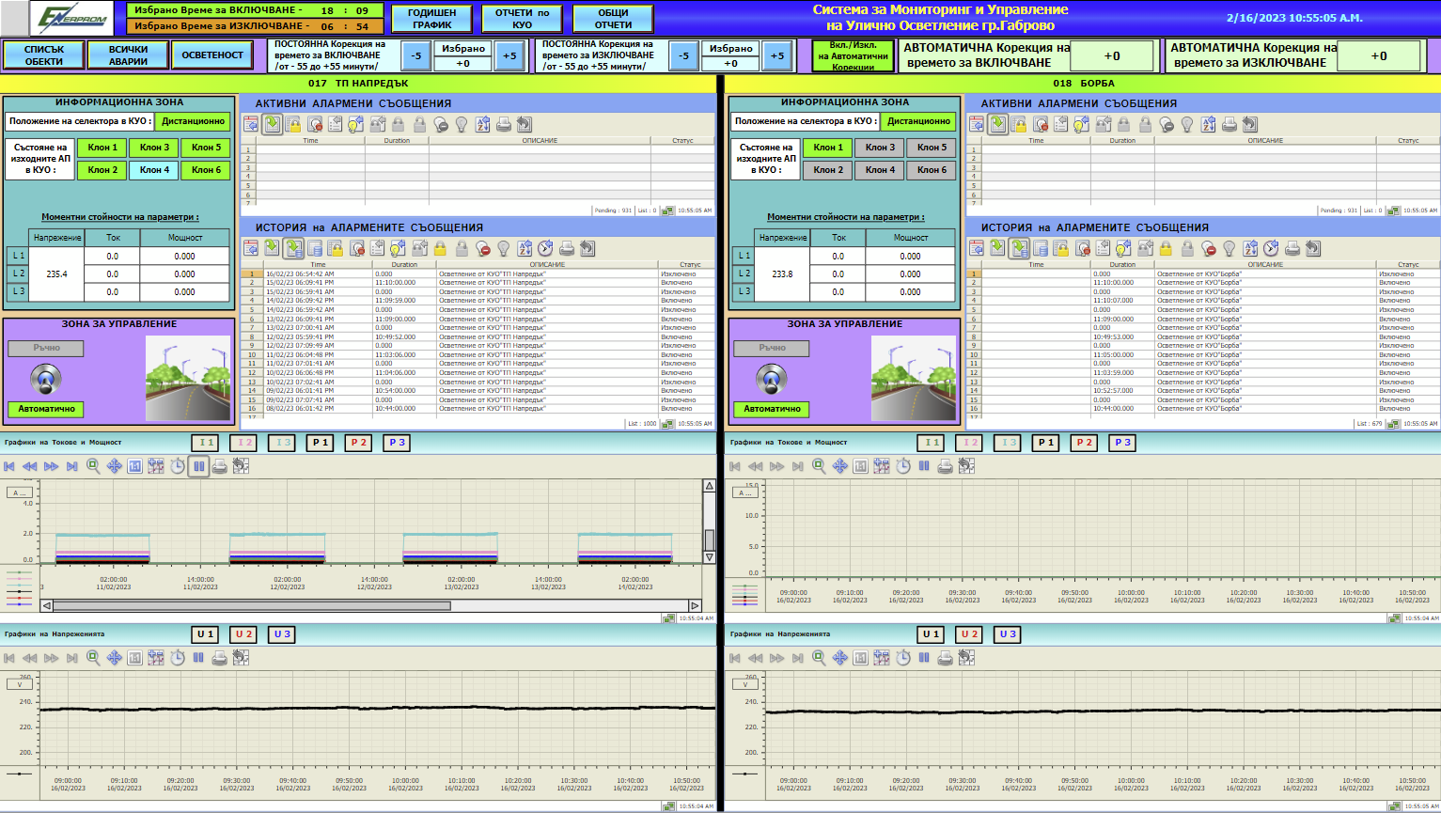
Система за управление на улично осветление с голям брой функционалности:
Отдалечено/ дистанционно включване и изключване на уличното осветление.
Сензорно управление на уличното осветление.
Оn-line информация за консумираната електрическа енергия и напрежение.
Нерегламентирано отваряне на табло на улично осветление.
Информация за отпаднало захранване на даден клон с осветителни тела.
Архивирана информация за състоянието на уличното осветление.
Системата съхранява информация за консумацията на електро енергия по табла, ежемесечно.

Slide 9
Изключително иновативна система за управление – сложен алгоритъм за включване и изключване на уличното осветление без аналог в цяла Европа
Вградена информация за слънцестоенето в гр. Габрово
Точки, които правят независимо измерване на осветеност на няколко места в града
Реален отчет на актуалното състояние, на база на сложен алгоритъм от данни , изчислява дали системата е необходимо да включи по-рано, в точното време или да отложи включването.
Когато трябва да изключи системата също половин час преди определения календарен график на слънцестоенето преценява дали да изключи осветлението или е нужно да се отложи изключването.
Когато трябва да промени своите параметри на включване или изключване на база алгоритъма, системата взема решение на принципа на „изкуствен интелект“ на база обработените параметри и подава сигнал за съответното действие на главния контролер, а в рамките до 2 минути той е подал съответната команда на всички над 270 индивидуални контролера.
В случай, че всички датчици едновременно покажат много ниски стойности на осветеността системата може да включи осветлението и в много по-ранен част напр. в случай на буря или друг проблем довел до продължително затъмнение.
Всичко това дава възможност за преразход на времето на работа на системата само с 7 часа и 36 минути за цялата година и при максимално спазване на Европейският стандарт за улично осветление и същевременно възможно най-близко включване на осветлението до залеза на слънцето и същевременно най-близко изключване съгласно изгрева, което осигурява максимален комфорт на населените и същевременно реализиране на енергийна ефективност.
Включи!
Не включвай!

Slide 10
Консуматори свързани към системата за улично осветление, допълнително заложени съгласно изискванията на Възложителя за подобряване на градската среда и съществуващи консуматори
59 бр. допълнителни осветителни тела монтирани на пешеходни пътеки
244 бр. инфраструктурни проекти не обхванати в доклада за енергийна ефективност на уличното осветление на гр.Габрово
320 бр. монтирани осветителни тела на ключови места и обществени сгради, паметници, детски градини, спортни игрища и други
Поливна система на тревни площи
79 бр. монтирани тела по инфраструктурни проекти изпълнени след стартиране на договора
.
75 бр. информационни табла градски транспорт
137 бр. коледни светлинни пана
55 бр. допълнително монтирани осветителни тела
Допълнително инсталирани мощности в проекта спрямо обследването за енергийна ефективност
10

Slide 11
Премахнати консуматори, осветители със занижена мощност спрямо първоначално предвидената, участъци отпаднали за по-голям период
Осветители със занижена мощност спрямо заложената в проекта
Отпаднали осветители след изпълнението на проекта
Участъци, които продължително време са отпаднали от системата за уличното осветление за по-голям период - осреднени стойности
11

Slide 12

Защо договор с гарантиран резултат (ЕСКО договор) работи?
Инвестицията по Договора е 3 378 814,56 лв. с ДДС.
Спестяванията, реализирани след въвеждане на енергийно ефективните мерки, за периода на Мониторинговия доклад са 758 549,26 лв. с ДДС. За изплащане на инвестицията по договор се превеждат по 22 200 лв с ДДС на месец т.е. 266 400 лв. с ДДС годишно. Това води до нетна икономия на средства в размер на 492 149,26 лв с ДДС годишно, с което се облекчава сериозно бюджета на Община Габрово.
При това ниво на спестяване при настоящите цени на електроенергията, първоначалната инвестиция ще бъде изплатена за по-малко от 5 години.
По договор изплащането на инвестицията от реализираните икономии е разсрочено на 106 вноски или 8 години и 10 месеца.
Община Габрово ще реализират допълнителни икономии от 3 години и 10 месеца при настоящата средна цена на електроенергията или 1 886 572,16 лв с ДДС за периода.
ЕСКО договор с дълъг срок на изплащане дава допълнителна финансова полза за Община Габрово.
Цялата икономия остава в полза на Общината след изтичане срока на ЕСКО договора.

Slide 13

Благодаря за вниманието!
Кръстина Чолакова
Ръководител проект
T: +359 895 532 119
E: kcholakova@energyeffect.bg

